Slide 1
Угол между прямой и плоскостью.
Углом между прямой и плоскостью, пересекающей эту прямую и не перпендикулярную к ней, называется угол между прямой и ее проекцией на плоскость.
Если
а
– проекция прямой
а на плоскость
то

Slide 2
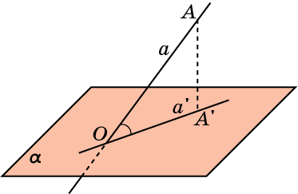
§2 стр. 255 УГОЛ МЕЖДУ ПРЯМОЙ И ПЛОСКОСТЬЮ
Углом между наклонной и плоскостью называется угол между этой наклонной и ее ортогональной проекцией на данную плоскость.
Считают также, что прямая, перпендикулярная плоскости, образует с этой плоскостью прямой угол.

Slide 3
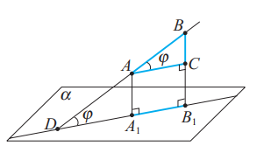
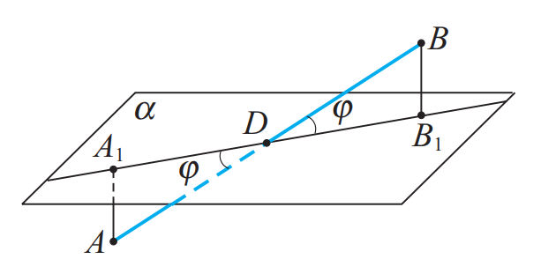

Slide 4
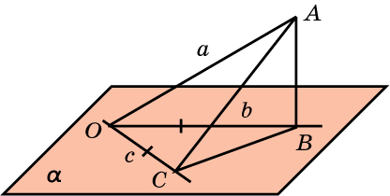
Упражнение 1
Прямые a и b образуют с плоскостью α равные углы. Будут ли эти прямые параллельны?
Ответ: Нет.

Slide 5
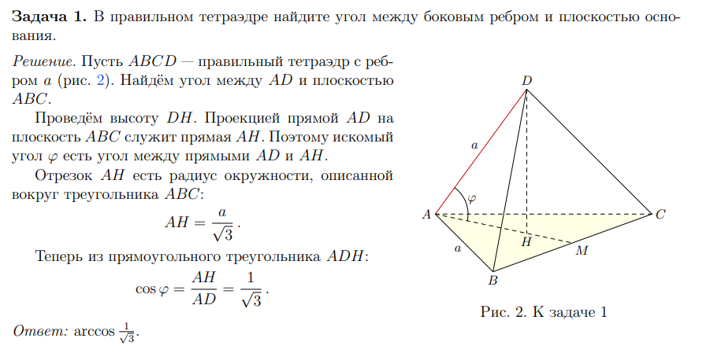

$$m\left(<φ\right)=arccos\frac{1}{\sqrt{3}}$$

Slide 6
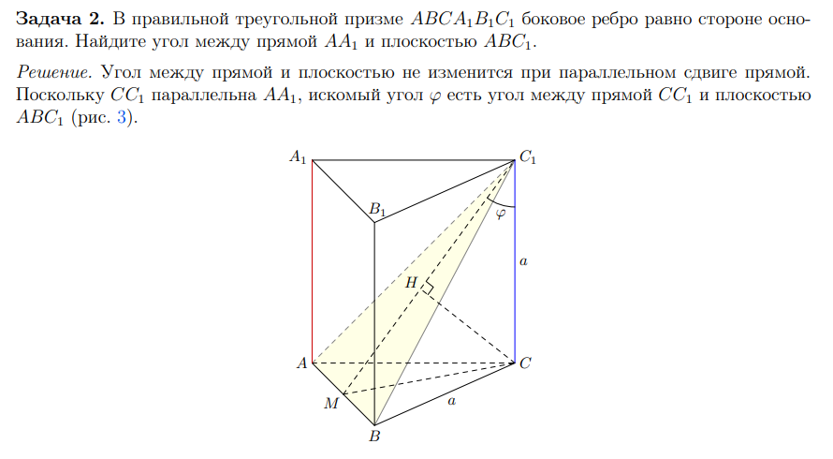
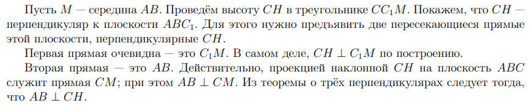

Slide 7
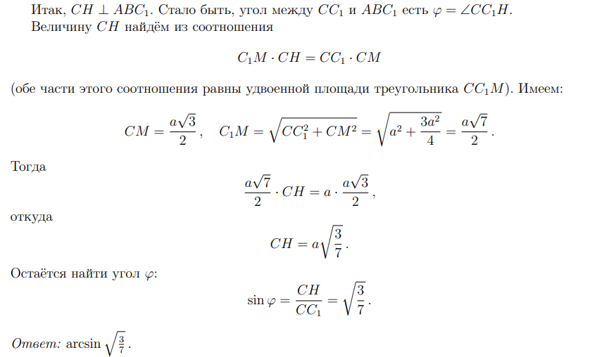

Slide 8
